Slide 1
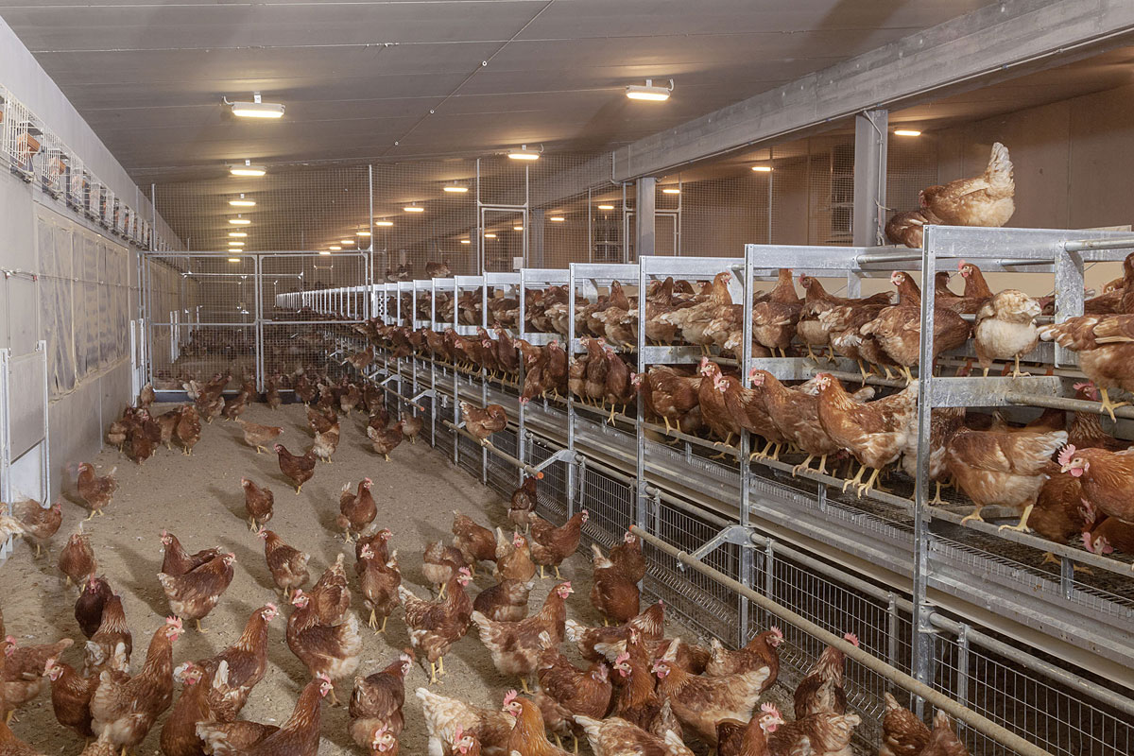
Poulailler d’élevage
1
SIN:
Ralph Ajavon; Jérémy Carpentier; Hugo Prevost;
EE:
Alexandre Geoffroy
Romain Marchand

Slide 2
Sommaire
2
  Problématiques
  - Tâche Personnelle
  Choix composants
  Chaine d’information/ Chaine d’énergie
  Logigramme/ Programme
  Tests/Essais
  Problèmes
  Conclusion

Slide 3
Problématiques
3
Générale: Assurer la ventilation et l’éclairage automatisés d’un poulailler d’élevage, afin d’optimiser le développement de ses occupants.
Personnelle: Acquisition du niveau de luminosité et prévenir l’éleveur d’un défaut de luminosité dans le poulailler.

Slide 4
Tâche personnelle
4
Mesurer le taux de luminosité afin de prévenir l’éleveur en cas d’un défaut de luminosité dans le poulailler. Utiliser un capteur de luminosité TSL2561 afin d’acquérir le taux de luminosité.

Slide 5
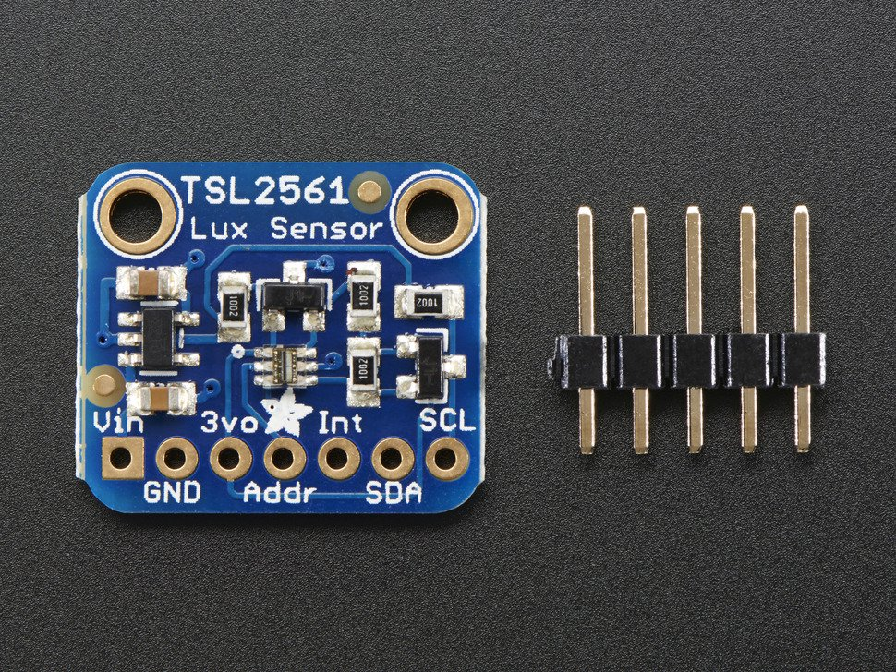
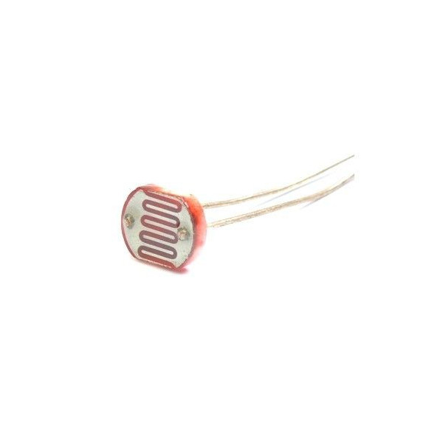
Choix composants
5
Capteur de luminosité TSL2561
Prix: 5.20 €
Caractéristiques:
Plage de températures: -30°C à 80°C
Plage de luminosité: 0.1 à 40000 lux
Plage de voltage: 2.7–3.6 V
Interface: I2C
Photorésistance
Prix: 2.20 €
Caractéristiques:
Plage de température: -60°C à 75°C

Slide 6
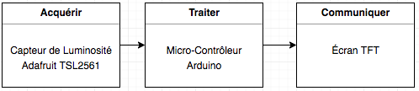
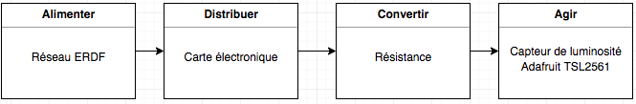
Chaîne d’information/d’énergie
6
Chaîne d’information :
Chaîne d’énergie :

Slide 7
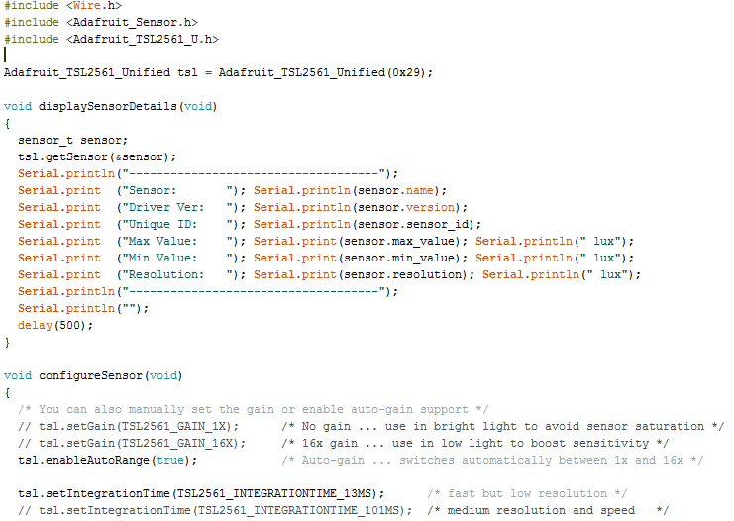
Logigramme/Programme
7
Librairies importés pour utiliser le programme dans l’Arduino
-Adafruit_TSL2561 library
-Adafruit_Sensor

Slide 8
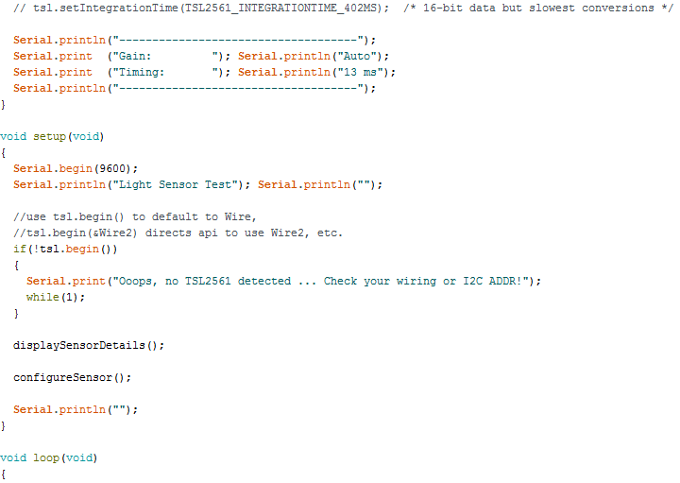
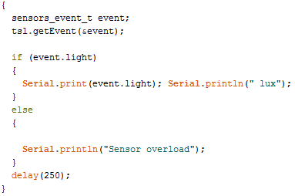
8

Slide 9
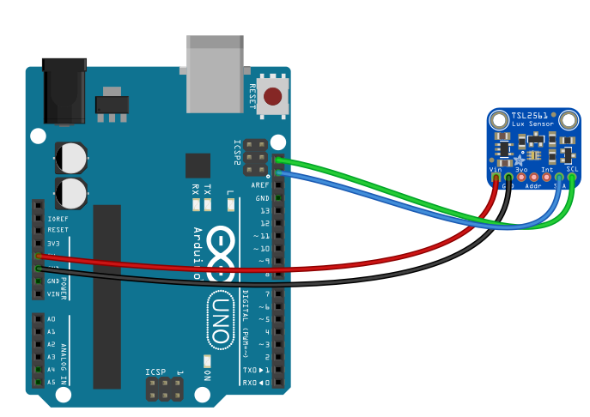
Tests/Essais
9

Slide 10
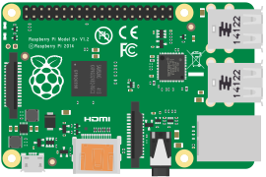
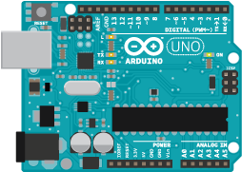
Problèmes
10
Passage d’une carte Raspberry PI3 à une carte Arduino Genuino Uno

Slide 11
Conclusion
11

